Slide 1

Ulasan Film: The Pursuit of Happyness
Kelompok 1:
Sendi Andrian
Rio Riyadi septiawan
Devi Nopiyanti
Gella Nadia Dwi Putri
Pipit Antariksa

Slide 2
Narasi Film
Film "The Pursuit of Happyness" (2006) mengisahkan Chris Gardner (Will Smith) dalam perjuangan meraih kebahagiaan dan kesuksesan di tengah kesulitan hidup. Bersama putranya, Christopher Jr. (Jaden Smith), Chris menghadapi kemiskinan dan kehilangan tempat tinggal. Film ini menggambarkan perjalanan emosional Chris yang penuh penderitaan, namun juga semangat untuk memberikan kehidupan yang lebih baik bagi anaknya. Melalui kerja keras dan ketekunan, Chris berhasil meraih kesuksesan finansial dan kebahagiaan. Film ini menekankan pentingnya ketekunan dan kepercayaan diri dalam meraih impian.

Slide 3
Kisah Perjuangan Chris Gardner
Kehidupan Sulit
Magang Tanpa Bayaran
Semangat Pantang Menyerah
Chris dan anaknya hidup dalam kemiskinan di San Francisco.
Chris mengikuti magang di perusahaan sekuritas Dean Witter.
Chris berjuang memberikan kehidupan lebih baik bagi anaknya.

Slide 4
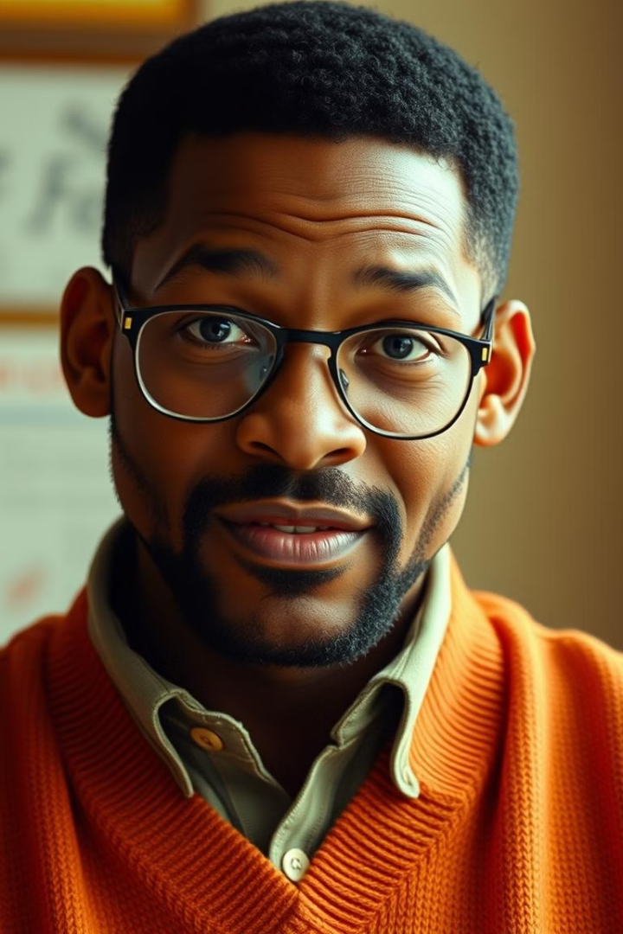
Pemeran Utama: Will Smith
Chris Gardner
Ayah Penuh Dedikasi
Pria yang berjuang mengubah nasibnya.
Berusaha memberikan yang terbaik untuk anaknya.
Peran Emosional
Will Smith menghidupkan karakter dengan sangat baik.

Slide 5
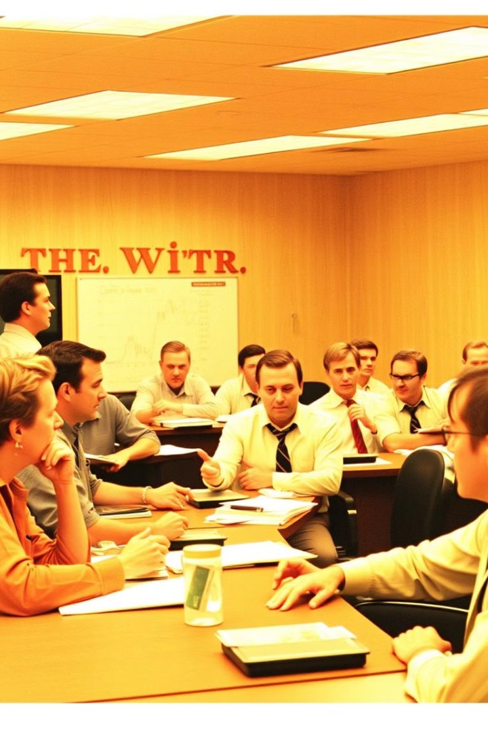
Analisis Manajemen SDM
Pengelolaan Bakat
Pelatihan Karier
Seleksi berbasis kemampuan dan potensi.
Kesempatan belajar dan berkembang.
Motivasi
Kualitas penting dalam diri karyawan.

Slide 6
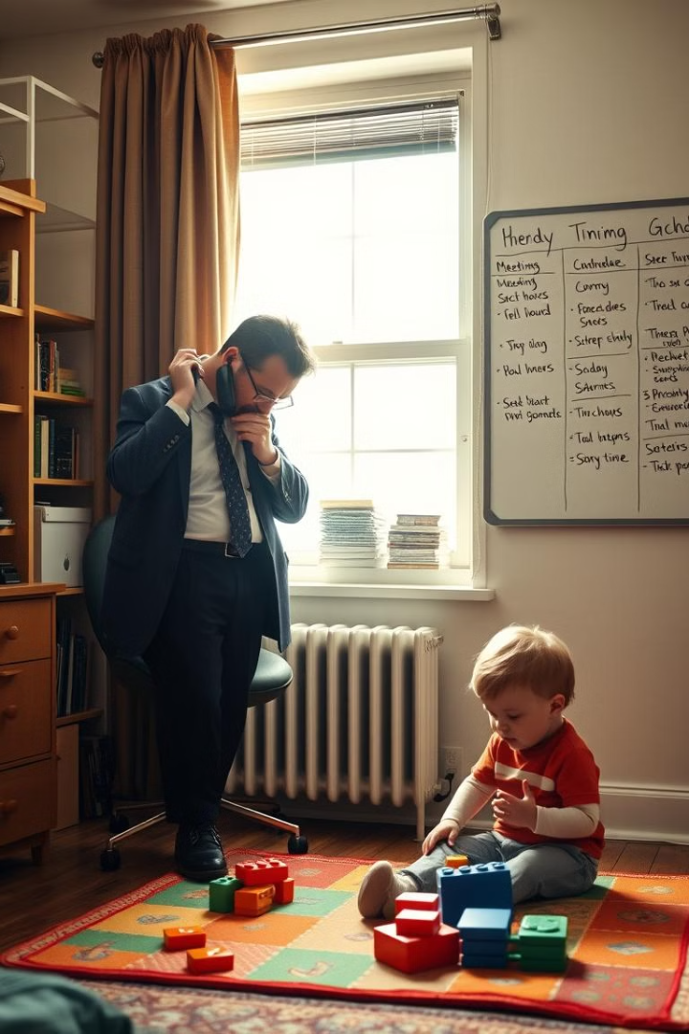



Kepemimpinan dan Manajemen Waktu
Kepemimpinan Diri
Manajemen Waktu
Komunikasi
Chris menunjukkan motivasi intrinsik dan ketekunan yang luar biasa. Semangatnya berasal dari cinta dan tanggung jawab terhadap anaknya. Chris memimpin dirinya sendiri dengan disiplin dan fokus pada tujuan jangka panjang. Kemampuan mengatur waktu sangat penting baginya, membagi waktu antara magang, mengurus anak, dan bertahan hidup. Manajemen waktu yang efektif membantunya mencapai keseimbangan dan meraih tujuan besar.
Chris menunjukkan keterampilan komunikasi yang baik, meyakinkan manajemen Dean Witter bahwa ia adalah kandidat tepat meski tanpa latar belakang pendidikan yang sesuai. Kemampuan berkomunikasi sangat penting dalam dunia kerja. Film menggambarkan pentingnya kesejahteraan karyawan dalam mempengaruhi kinerja. Perusahaan yang peduli pada kesejahteraan emosional dan fisik karyawan akan lebih sukses menciptakan lingkungan kerja yang produktif.

Slide 7




Pendekatan Kepemimpinan Strategik
Personal Mastery
Chris menunjukkan tingkat Personal Mastery yang tinggi dengan tetap fokus pada tujuannya meski menghadapi kesulitan besar. Ia mengelola emosi dan termotivasi untuk mencapai tujuan jangka panjang. Awalnya, Chris terjebak dalam mental model yang membatasi dirinya, tetapi kemudian mengubah cara berpikirnya dan melihat peluang di tempat yang sebelumnya dianggap tidak mungkin. Perubahan mental model ini membantunya berhasil dalam program magang.
Fokus pada tujuan meski sulit.
Mental Models
Mengubah cara berpikir.
Shared Vision
Visi pribadi yang jelas.

Slide 8

Visi Bersama, Pembelajaran Tim, dan Pemikiran Sistem
Konsep
Deskripsi
Visi Bersama
Memberikan masa depan lebih baik bagi anaknya
Pembelajaran Tim
Belajar dari rekan kerja, atasan, dan mentor
Pemikiran Sistem
Mengelola berbagai aspek kehidupan untuk mencapai tujuan
Chris memiliki visi pribadi yang jelas untuk mencapai kesuksesan finansial dan memberi masa depan yang lebih baik bagi anaknya. Ia belajar dari rekan-rekannya di Dean Witter dan dari mentor yang memberikan arahan. Chris menunjukkan pemikiran sistem dengan melihat keseluruhan situasi hidupnya dan memahami bahwa untuk mencapai tujuan, ia harus mengelola banyak aspek kehidupan.

Slide 9

Kesimpulan
"The Pursuit of Happyness" mengajarkan tentang perjuangan dan ketekunan.
Kebahagiaan diraih melalui usaha dan keyakinan diri.

